Slide 1

Информация о команде
Команда № …………
Эксперт:_____________________
ФИО | город | возраст | школа, класс
 |  |  |  | Капитан

Slide 2
Этап 3
«КОСМИЧЕСКИЕ ИЗОБРЕТЕНИЯ»

Slide 3

Этап 3 «Космические изобретения»
Космический полет – сложнейшая задача. Для обеспечения безопасности и осуществления исследований в космосе сделано множество изобретений. Часто эти изобретения получают не только космическое, но и вполне земное применение.
Вам нужно сформулировать противоречия, понять какую проблему решали изобретатели.
Вы можете получить до 50 талантов

Slide 4
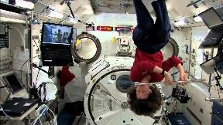
3 Этап. Задание 1
Перед вами карточка из картотеки.
Во время космического полета с необходимой программой исследований в результате воздействия невесомости
изменяется кровообращение в организме космонавта: кровь перераспределяется таким образом, что большая ее часть приливает к голове – нарушается кровообращение в нижних конечностях.
Сформулируйте противоречие требований по формуле:
Если …………………………………………………………………………………..………………………………………, то (+) ………………………………………………………………………………………….………………………….……, но (-) …………………………………………………………………………………………………………...……………….
Предложите решение этого противоречия: ……………………………………………………………..
……………………………………………………………………………………………………………………………………..

Slide 5
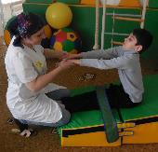
3 Этап. Задание 2
Следующая карточка.
У детей, страдающих детским церебральным параличом (ДЦП), в результате нарушения нервной проводимости ослабевают мышцы.
Чтобы укрепить мышцы многие годы дети участвовали в многочасовых утомительных тренировках, иначе им с трудом давались даже самые простые движения.
Сформулируйте противоречие требований по формуле:
Если …………………………………………………………………………………..………………………………………, то (+) ………………………………………………………………………………………….………………………….……, но (-) …………………………………………………………………………………………………………...……………….
Предложите решение этого противоречия: ……………………………………………………………..
……………………………………………………………………………………………………………………………………..
Заработанные таланты _________

Slide 6
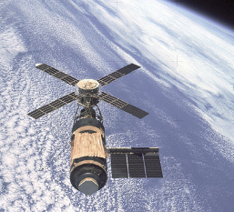
3 Этап. Задание 3
Описание ситуации и предложенное решение.
Первая американская орбитальная станция SKYLAB была запущена 14 мая 1973 г. При выходе на орбиту со станции сорвало очень большой фрагмент обшивки (примерно 5 на 5 метров), который не давал раскрыться солнечным батареям. Возникло сразу две проблемы: приборы станции не защищены от
перегрева и на станции нарушено электроснабжение. Для решения первой проблемы следующая экспедиция доставила на станцию «зонтик», который должен был защитить от перегрева внешние приборы станции. Это был очень необычный «зонтик», он должен был отвечать следующим требованиям: минимальный вес и минимальный объем при максимальной площади, теплоотражающая поверхность. Впервые ткань из листового металлизированного полимера изготовлена Космическим центром Маршалла для предотвращения перегрева на орбитальной станции SKYLAB.

Slide 7
3 Этап. Задание 3
Сформулируйте противоречие требований по формуле:
Если …………………………………………………………………………………..………………………………………, то (+) ………………………………………………………………………………………….………………………….……, но (-) …………………………………………………………………………………………………………...……………….
Сформулируйте противоречие свойств:
Система ……………………………………. должна быть А ………………………………………..….., чтобы ………………………………………….., и должна быть не А ……………………………..………., чтобы ……………………………………………………
Опишите решение этого противоречия: ……………………………………………………………..
……………………………………………………………………………………………………………………………………..
………………………………………………………………………………………………………………………………………
Заработанные таланты _________

Slide 8
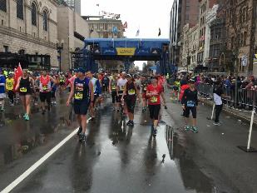
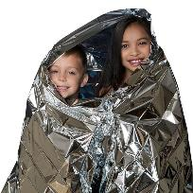
3 Этап. Задание 4
Описание ситуации и предложенное решение.
Во время марафона (соревнования по бегу на длинные дистанции) в северных областях США у бегунов возникали проблемы переохлаждения во время ожидания после интенсивной нагрузки. Сотни бегунов почти одновременно пересекают финишную черту и на время ожидания должны быстро одеться, что невозможно в условиях стадиона (или финиша на открытой местности). Решить проблему помог «космический зонтик» - металлизированная ткань, разработанная специалистами NASA для защиты орбитальной станции.

Slide 9
3 Этап. Задание 4
Сформулируйте противоречие требований по формуле:
Если …………………………………………………………………………………..………………………………………, то (+) ………………………………………………………………………………………….………………………….……, но (-) …………………………………………………………………………………………………………...……………….
Сформулируйте противоречие свойств:
Система ……………………………………. должна быть А ………………………………………..….., чтобы ………………………………………….., и должна быть не А ……………………………..………., чтобы ……………………………………………………
Опишите решение этого противоречия: ……………………………………………………………..
……………………………………………………………………………………………………………………………………..
………………………………………………………………………………………………………………………………………
Заработанные таланты _________

Slide 10
Этап 3 «Космические изобретения» ИТОГ
№ команды | Этап 1 | Этап 2 | Этап 3 | Этап 4 | ИТОГ
1
2
3
4
5

